Slide 1

九寨沟风光

Slide 2

九寨沟简介
九寨沟风景名胜区位于四川省阿坝藏族羌族自治州南坪县境内，距离成都市400多公里，是一条纵深40余公里的山沟谷地，因周围有9 个藏族村寨而得名，总面积约620平方公里，大约有52％的面积被茂密的原始森林所覆盖。林中夹生的箭竹和各种奇花异草，使举世闻名的大熊猫、金丝猴、白唇鹿等珍稀动物乐于栖息在此。 自然景色兼有湖泊、瀑布、雪山、 森林之美。沟中地僻人稀，景物特异，富于原始自然风貌，有“童话世界”之誉。有长海、剑岩、诺日朗、树正、扎如、黑海六大景区，以翠海、叠瀑、彩林、雪峰、藏情这五绝而驰名中外。

Slide 3
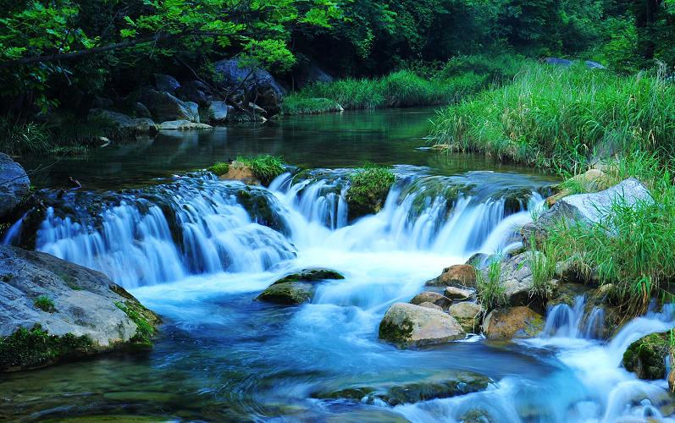
美丽的九寨沟

Slide 4
地球
亚洲
北美洲
南美洲
欧洲
非洲
大洋洲
南极洲
中国
日本
韩国
印度
美国
加拿大
英国
法国
俄罗斯
北京
上海
天津
重启
福建
浙江
湖北
湖南
福州
厦门
泉州

Slide 5


